Slide 2

Überblick
Inhalte
  Grundfunktionen
  Gruppenfunktionen
  Tipps & Tricks
  Praxisbeispiele
  Unterlagen
Quelle: Pixabay

Slide 3

Was ist WhatsApp?
Messenger-Dienst
messenger – engl.
Bote
Kurier
Melder
Botengänger
Überbringer
Quelle: Pixabay

Slide 4
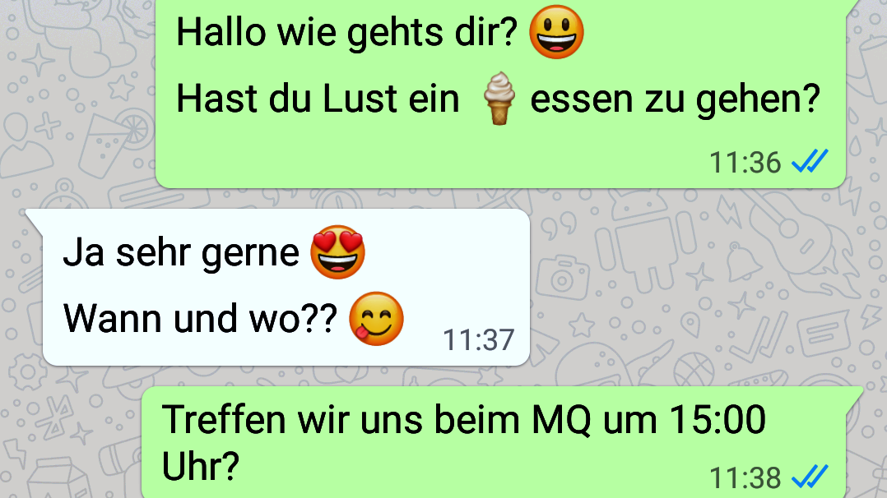
Was ist WhatsApp?
Messenger-Dienst
Textnachrichten
Fotos
Video
Dokumente
Sprachnachrichten
Audiodateien
Quelle: Saferinternet.at

Slide 5

Was ist WhatsApp?
Messenger-Dienst
Unterhaltungen zu zweit
Gruppenchats mit bis zu 265 Personen
Telefonieren über das Internet
Videotelefonieren mit bis zu 8 Personen
Quelle: Pixabay

Slide 6

WhatsApp
Ende-zu-Ende-Verschlüsselung
Quelle: Pixabay

Slide 7
WhatsApp
Meta-Daten
Ihre Telefonnummer
(mit der Sie sich bei WhatsApp registriert haben)
Telefonnummern aus Ihrer Kontaktliste
(auch von jenen, die WhatsApp nicht nutzen).
Geräteinformationen
Nutzungshäufigkeit von WhatsApp
(z. B. wann Sie zuletzt online waren)
Notes:
WhatsApp wurde 2009 gegründet und ist seit 2014 Teil von Facebook.
Meta-Daten werden mit Ihrem (falls vorhanden) Facebook-Profil verknüpft. Es werden vor allem Nutzungsanalysen erstellt und mit den Mitgliedern der Facebook-Unternehmen verglichen. Z. B.: Wer nutzt beides – WhatsApp und Facebook? Von Facebook wurden sie bisher aber nicht genutzt, um z.B. personalisierte Werbung für den individuellen Nutzer auf anderen Facebook-Diensten anzuzeigen. Bisher hat WhatsApp mit Facebook bereits einige dieser Metadaten geteilt. Von Facebook wurden sie bisher aber nicht genutzt, um z.B. personalisierte Werbung für den individuellen Nutzer auf anderen Facebook-Diensten anzuzeigen. In der EU war dies auch eine Auflage, um die Übernahme von WhatsApp durch Facebook im Jahr 2014 überhaupt zu genehmigen, erklärt Karl Gladt, der Leiter der Internet Ombudsstelle. Stand: Q2 2021

Slide 8
WhatsApp
Ende-zu-Ende-Verschlüsselung
Gesamte Kommunikation verschlüsselt.
(Nachrichten, Bilder, Audiodateien, Videos, Anrufe, usw.)
Kein Zugriff auf versendete Inhalte.
Verschlüsseln und Entsperren funktioniert automatisch.
!!! Achtung: Daten-Backup
(keine Verschlüsselung bei Google Drive oder iCloud)

Slide 9

WhatsApp
Funktionsweise
Für WhatsApp-Nutzung notwendig:
Mobile Daten oder
WLAN
Nutzung auch im Ausland über WLAN möglich.
Voraussetzungen:
Internetfähiges
Smartphone
Telefonnummer
(SIM-Karte)
Ihr Kontakt muss auch WhatsApp benutzen

Slide 10

WhatsApp
Auf meinem Smartphone
Download
  Play Store (Android)
  App Store (iPhone)
Installation
Quelle: Pixabay

Slide 11


WhatsApp
Auf meinem Smartphone
Anmeldung über Handynummer (Verifizierung – SMS)
Zugriff auf Kontakte, Fotos, Medien, Dateien und SMS erlauben
Profil-Info (Name) eingeben
Quelle: Pixabay

Slide 12
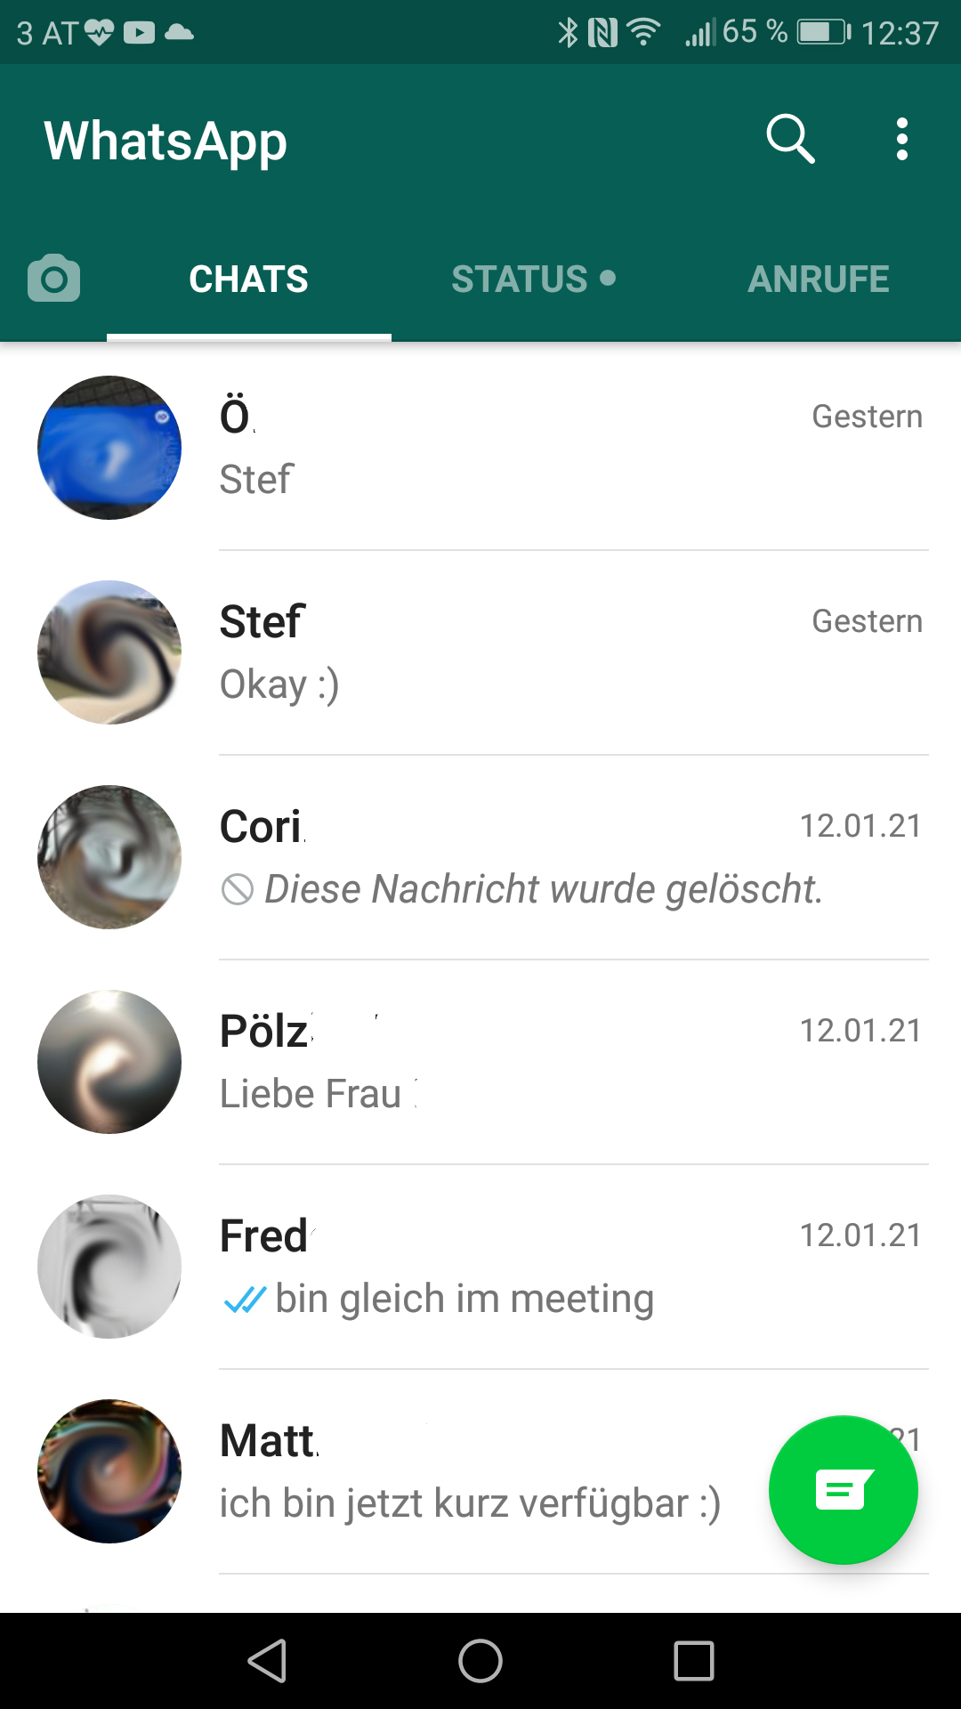

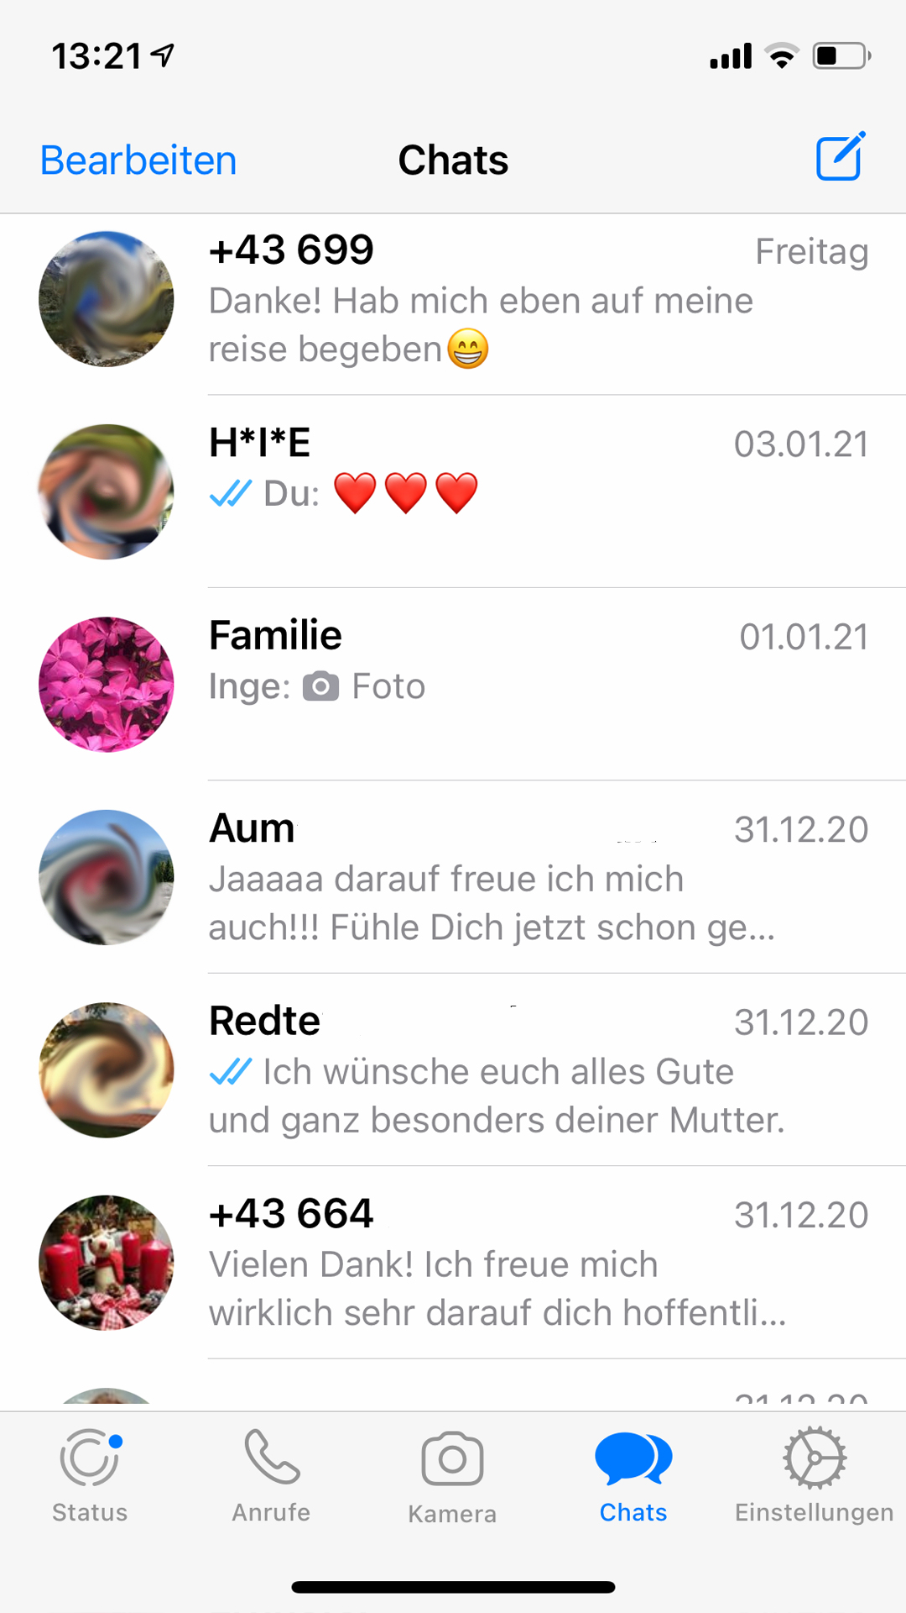
WhatsApp
Hauptfunktionen im Überblick (Android & iOS)
iOS
Android

Slide 13
Hauptfunktionen:
Anrufe, Chats, Kamera, Status
Anzeigebereich für Nachrichten
Zugang zu Kontakten
Menü/Einstellungen

Slide 14
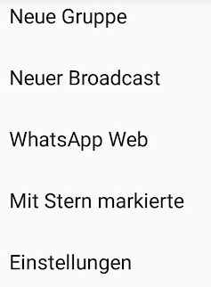
WhatsApp
Einige Einstellungen bevor es los geht (Android & iOS)
iOS
Android

Slide 15
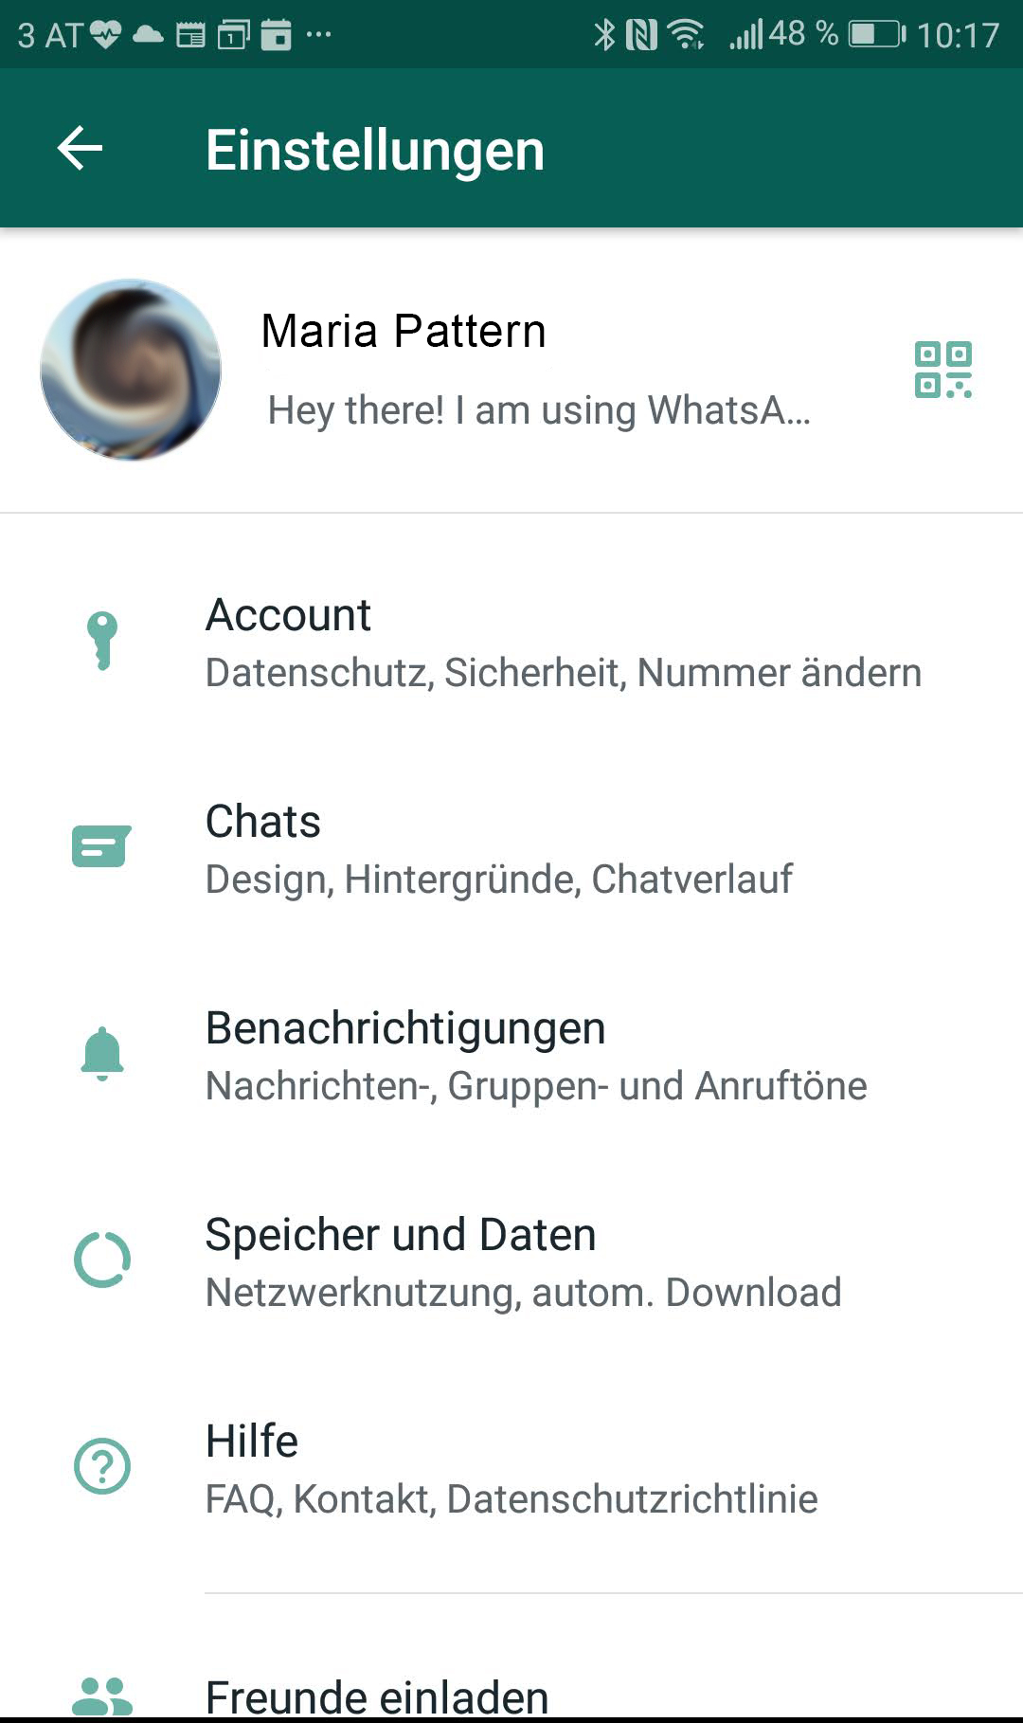
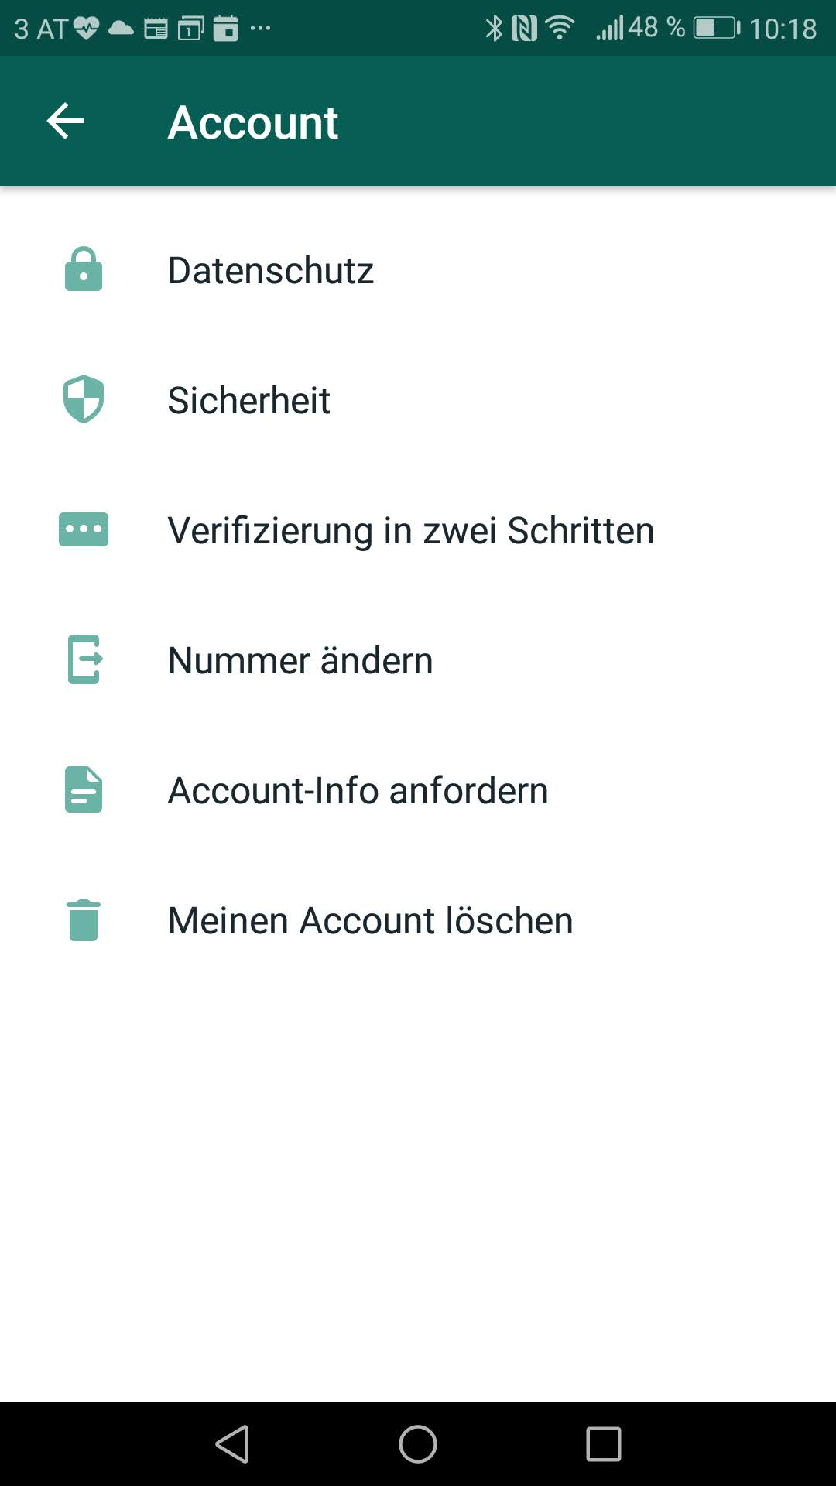
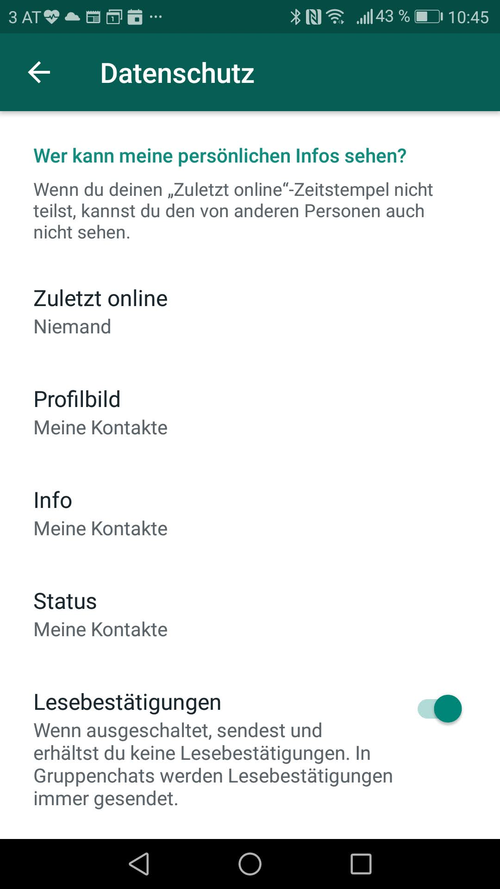
WhatsApp
Einstellungen Account Datenschutz

Slide 16
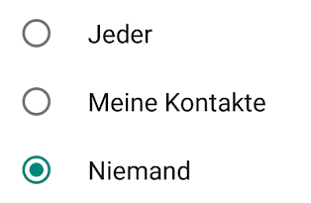
WhatsApp
Wer kann was von mir sehen?
Einstellungen/Account/Datenschutz
Zuletzt online
Profilbild
Info
Status
Lesebestätigungen
Notes:
https://www.saferinternet.at/privatsphaere-leitfaeden/whatsapp/#c2833

Slide 17
WhatsApp
Mein Account
Einstellungen/Account
Datenschutz
Sicherheit
Verifizierung in zwei Schritten
Nummer ändern
Account-Info anfordern
Meinen Account löschen

Slide 18
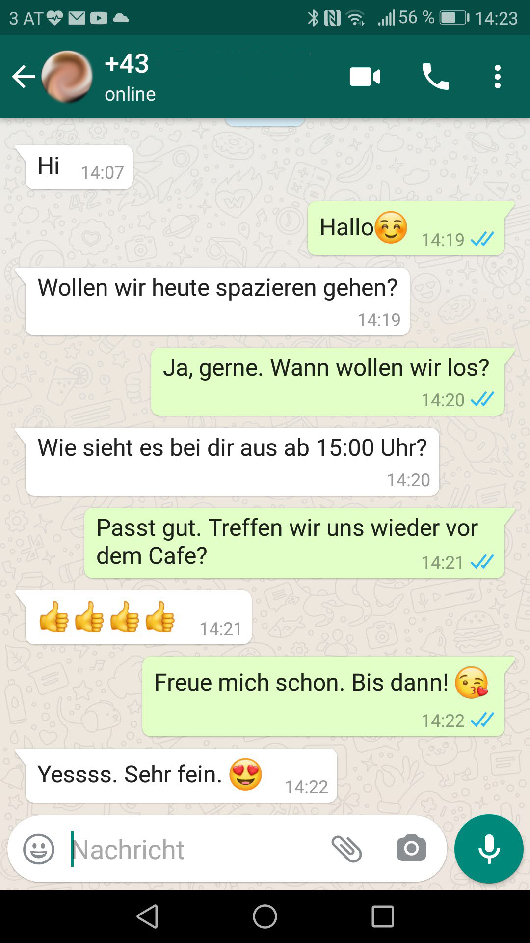
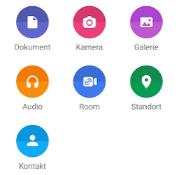
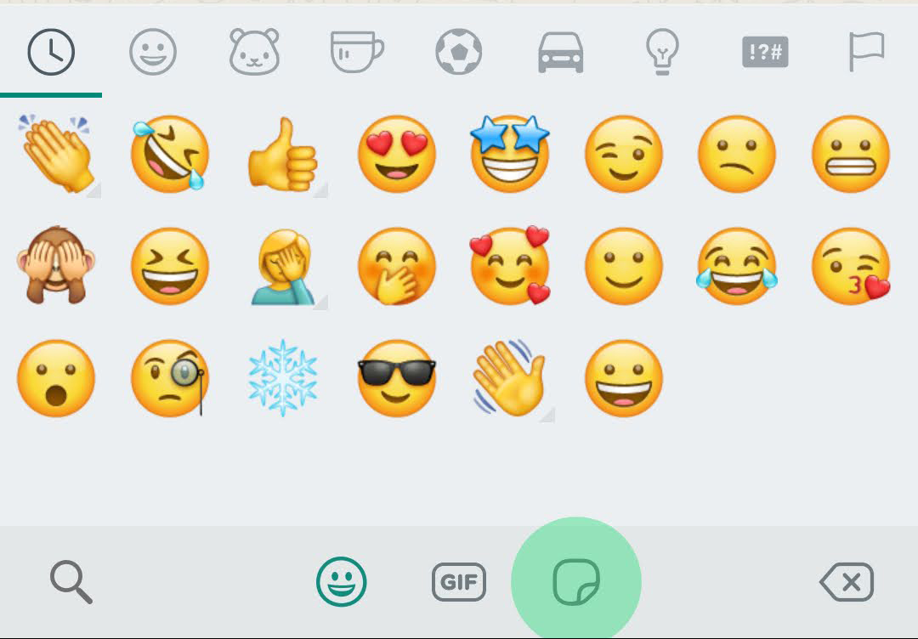
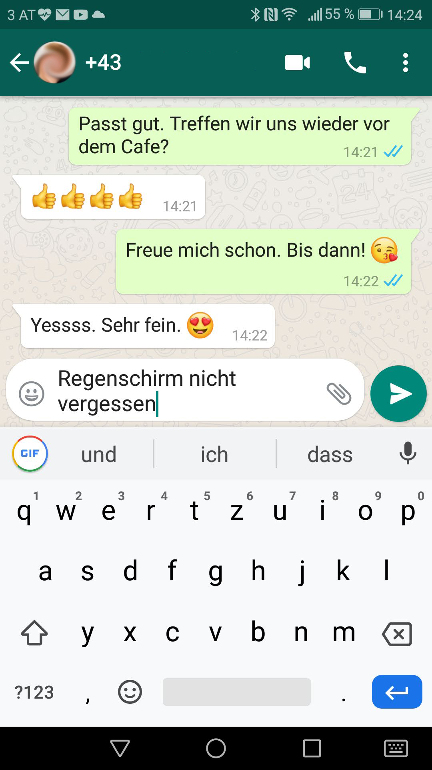
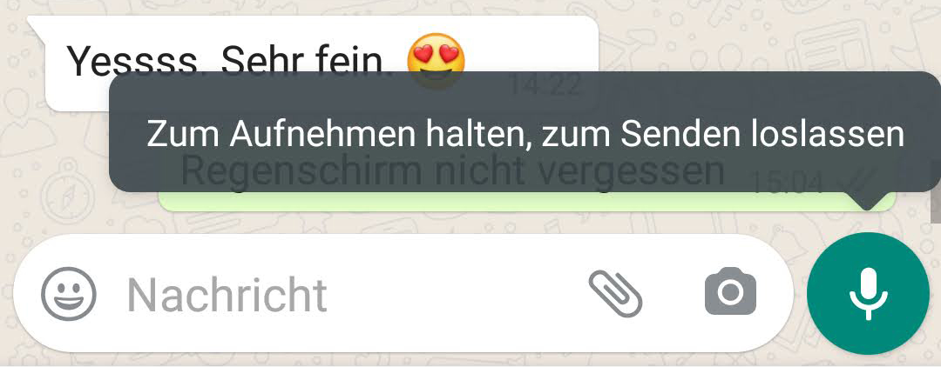
WhatsApp
Chat – Übersicht
Die eigene Nachrichten sind rechtsbündig und grün hinterlegt.
Nachrichten, die wir erhalten sind linksbündig und weiß hinterlegt.
Smileys einfügen
Dokumente einfügen
Fotos oder Video aufnehmen
Text schreiben
Sprachaufnahme
Notes:
Video: https://youtu.be/fEAcqLVLbVY - Smartphone ABC

Slide 19
WhatsApp
Chat – Nachricht verfassen
WhatsApp öffnen
Chats auswählen
Person auswählen
Textfeld klicken
Texteingabe über Tastatur
Nachricht senden
Quelle: Pixabay
Notes:
Video: https://youtu.be/fEAcqLVLbVY - Smartphone ABC

Slide 20
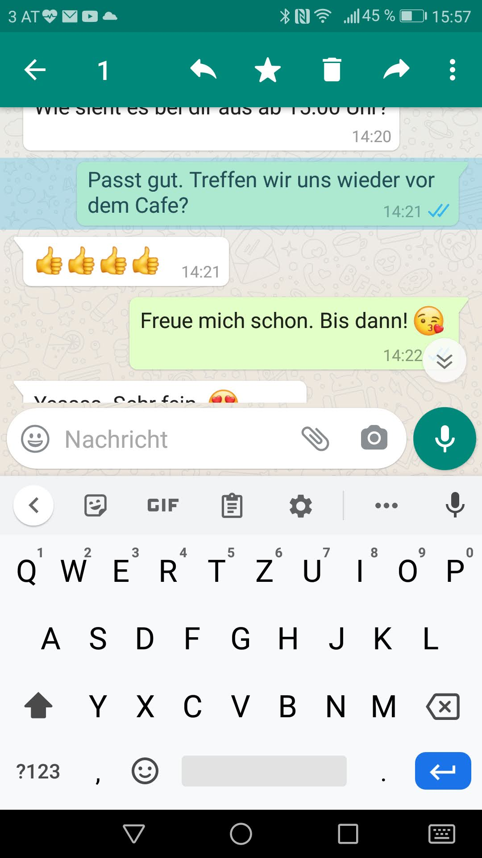
WhatsApp
Weitere Chat-Funktionen
Nachrichten zitieren
Nachrichten markieren
Nachrichten löschen
Nachrichten weiterleiten
Sprachaufnahmen und Diktierfunktion
Fotos und Video versenden
Quelle: Pixabay

Slide 21
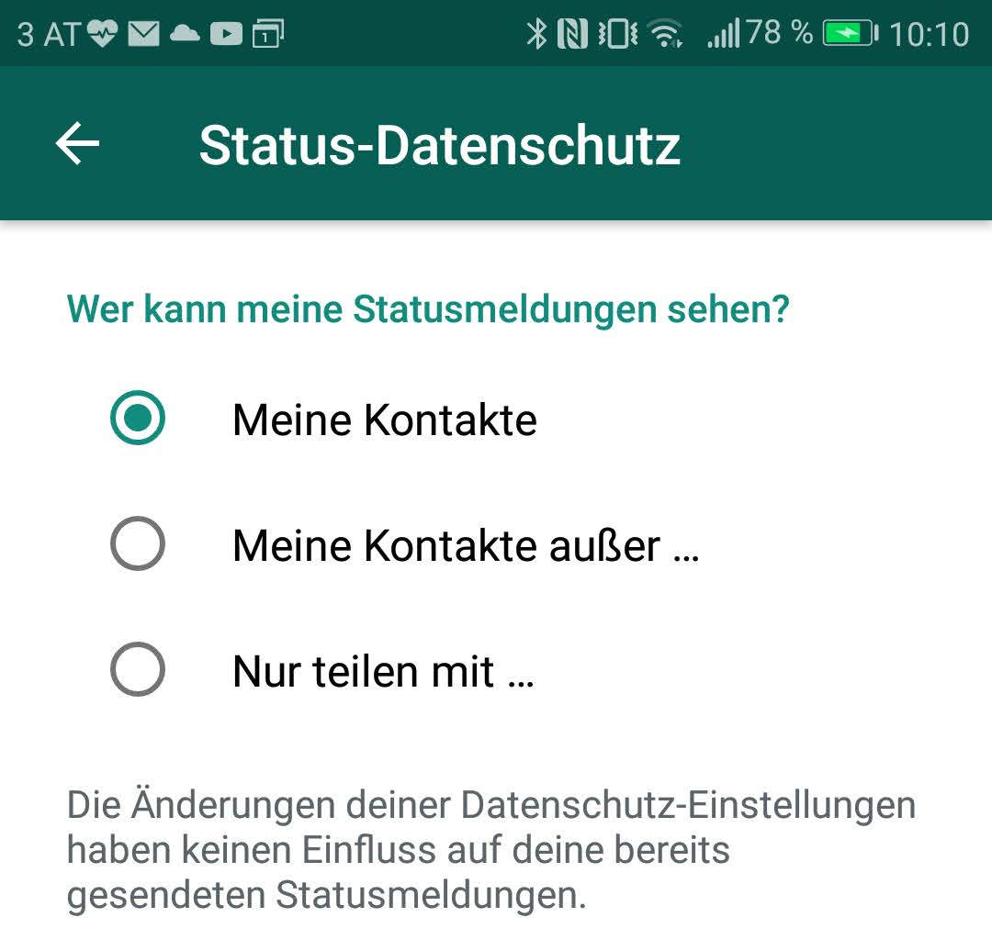
WhatsApp
Status
Texte, Fotos, Videos und Gifs
Sichtbar für 24 Stunden
für gespeicherte Kontakte
Einschränkungen möglich:
Einstellungen/Account/Datenschutz

Slide 22

WhatsApp
Telefonieren mit WhatsApp
Funktion ANURFE
Kontakt auswählen
Auswahl: Telefon- oder Video-Anruf
Audioaufnahme zulassen (beim 1x)
Quelle: Pixabay
Notes:
Video: https://youtu.be/fEAcqLVLbVY - Smartphone ABC

Slide 23
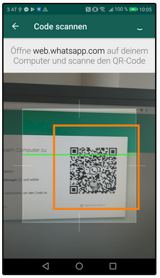
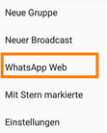
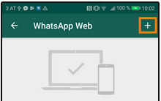
WhatsApp
WhatsApp Web
4
1
Menü öffnen
WhatsApp Web auswählen
Am Computer https://web.whatsapp.com/ aufrufen
Verbinden: Mit dem Handy den
OR-Code am Computer scannen
„Entkoppeln“
Schritt-für Schritt-Anleitung
2
3
Notes:
Video: https://youtu.be/fEAcqLVLbVY - Smartphone ABC

Slide 24
WhatsApp
Gruppenfunktionen
1
Gruppenfunktionen aus Host-Sicht
Gruppenfunktionen aus TN-Sicht
Broadcast
2
➲ Menü/Neue Gruppe

Slide 25
WhatsApp
Gruppenfunktionen (Admin-Sicht)
1
Gruppen erstellen
Standardeinstellungen für Gruppen
Gruppenmitglieder hinzufügen
Einladung per Link
Nachrichten versenden
Gruppenmitglieder entfernen
Adminrechte vergeben
WhatsApp-Gruppe löschen
Verwaltung von WhatsApp Gruppen
2
➲ Menü/Neue Gruppe

Slide 26
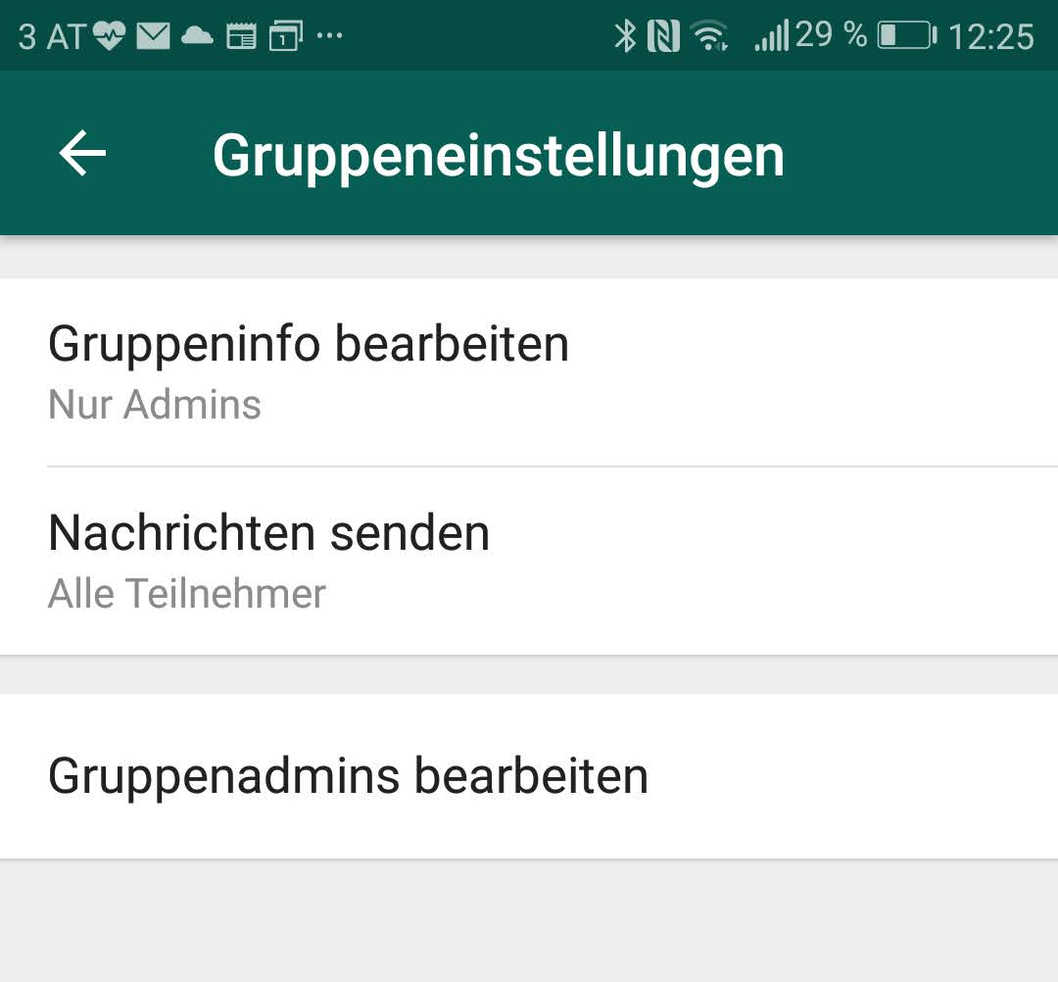
WhatsApp
Einstellungen innerhalb einer Gruppe (Admin-Sicht)
➲ Gruppe auswählen/Menü
Gruppeninfo
Gruppenmedien
Suchen
Benachrichtigungen
Hintergrund
Gruppe verlassen
Chat exportieren
➲ Gruppe auswählen/Menü/Gruppeninfo/Gruppeneinstellungen

Slide 27
WhatsApp
Als TeilnehmerIn in einer WhatsApp-Gruppe
Gruppeneinladung ablehnen
Nachrichten versenden
WhatsApp-Gruppe stumm schalten
WhatsApp-Gruppe verlassen
1
2
➲ Menü/Einstellungen/Account/Datenschutz

Slide 28
WhatsApp
Broadcast
Eine Nachricht gleichzeitig an mehrere Personen versenden
(ohne Gruppe!)
EmpfängerInnen sehen nicht, wer die Nachricht bekommen hat.
(Ähnlich wie BBC – blind copy bei E-Mail)
Antworten kommen im Einzelchat
Beliebig viele EmpfängerInnen
Broadcast-Nachrichten erhalten nur Personen, die die Handynummer des Absenders/der Absenderin gespeichert haben.
Broadcast-Liste erstellen: Schritt-für-Schritt-Anleitung
➲ Menü/Neuer Broadcast

Slide 29

WhatsApp
Übungen
Eine Gruppennachrichten versenden
Privat jemandem antworten in einer Gruppe
Foto aus dem Fenster der Gruppe schicken
Link verschicken
Status ändern
Profilbild ändern
Info ändern
Quelle: Pixabay

Slide 30
Weiterführende Materialien
Links
https://faq.whatsapp.com/
https://levato.de/dvds-filme/whatsapp-fuer-android/1-allgemeine-funktionsweise/
https://levato.de/dvds-filme/whatsapp-fuer-android/2-installation/
https://levato.de/dvds-filme/whatsapp-fuer-android/3-anmeldung/
https://www.fit4internet.at/view/smartphone-abc-sieben
https://www.saferinternet.at/privatsphaere-leitfaeden/whatsapp/
https://faq.whatsapp.com/general/account-and-profile/about-changing-phones
https://www.youtube.com/watch?v=bJst4P9nl_w&t=134s
https://www.digitaleseniorinnen.at/fileadmin/redakteure/Downloads/PPT_Digitale_Alltagskompetenzen_vermitteln_Technik_Corner.pdf

